Slide 1
投资有风险，入市需谨慎！
陆炳羽【A0150623100003】：课程顾问
王泽文【A0150623060004】：编写
王冬冬【A0150122070005】：转述
郑重提示：本课程所涉观点，非个人观点，均基于软件数据，仅供学习交流，不构成任何投资买卖建议，据此入市风险自负。

Slide 2

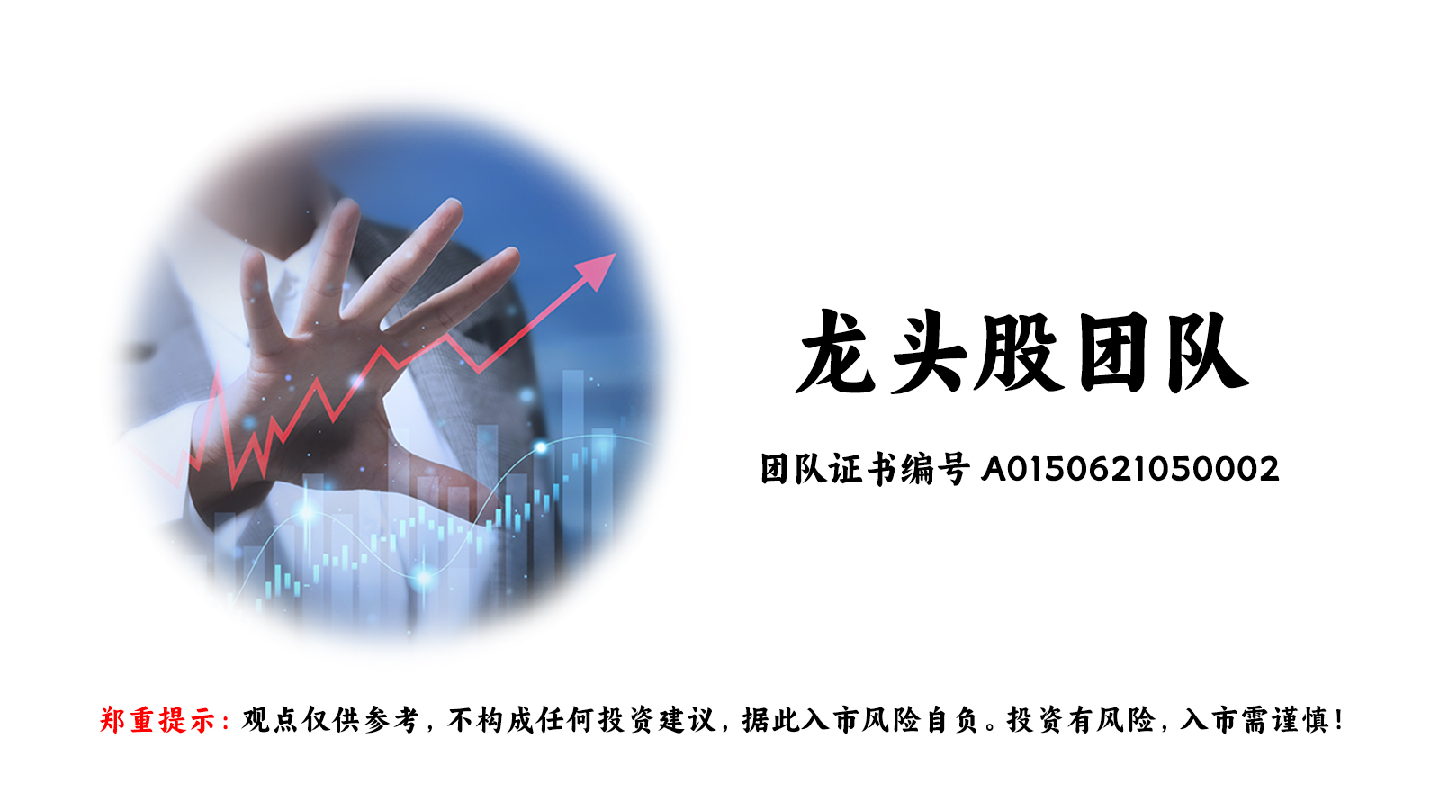

Slide 3
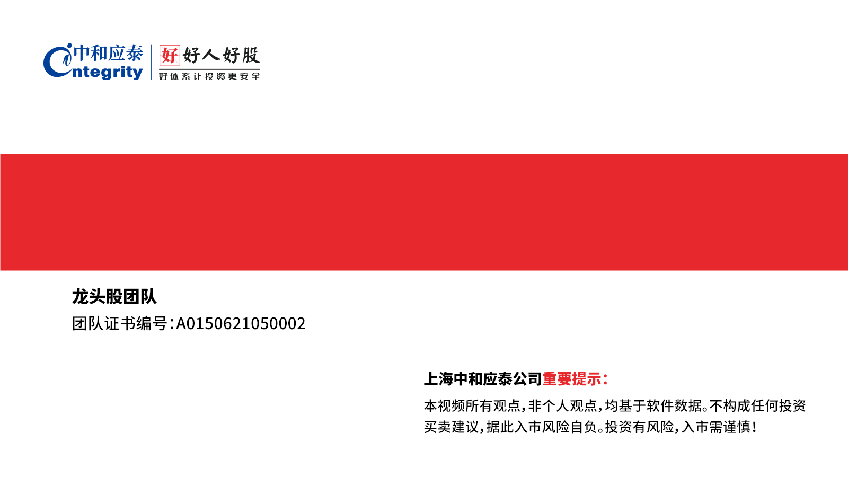

Slide 4
6月2期领航训练营开学典礼
-------如何建立完整的交易体系
2024.06.26
19:30
声音画面没问题回复666
龙头股团队
团队证书编号A0150621050002

Slide 5
服务部老师：
陆炳羽 臧盛迎 王泽文 崔圣 杨晨 刘娟娟 王艳春 刘攀 胡慧兰 彭俊辉 王冬冬
龙头股团队
团队证书编号A0150621050002

Slide 6
目录
CONTENTS
一.
公司介绍+功能开通+服务对接
二.
领航训练营服务+课程安排
三.
学习的目标及过程中会遇到的问题
龙头股团队
团队证书编号A0150621050002

Slide 7
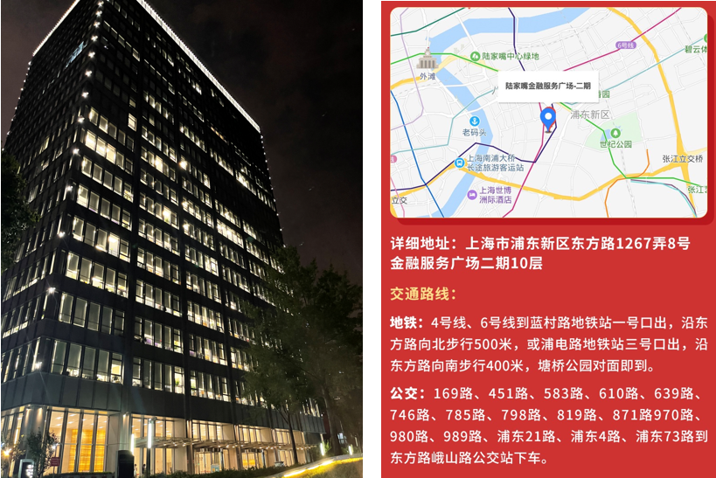
公司地址
龙头股团队
团队证书编号A0150621050002

Slide 8
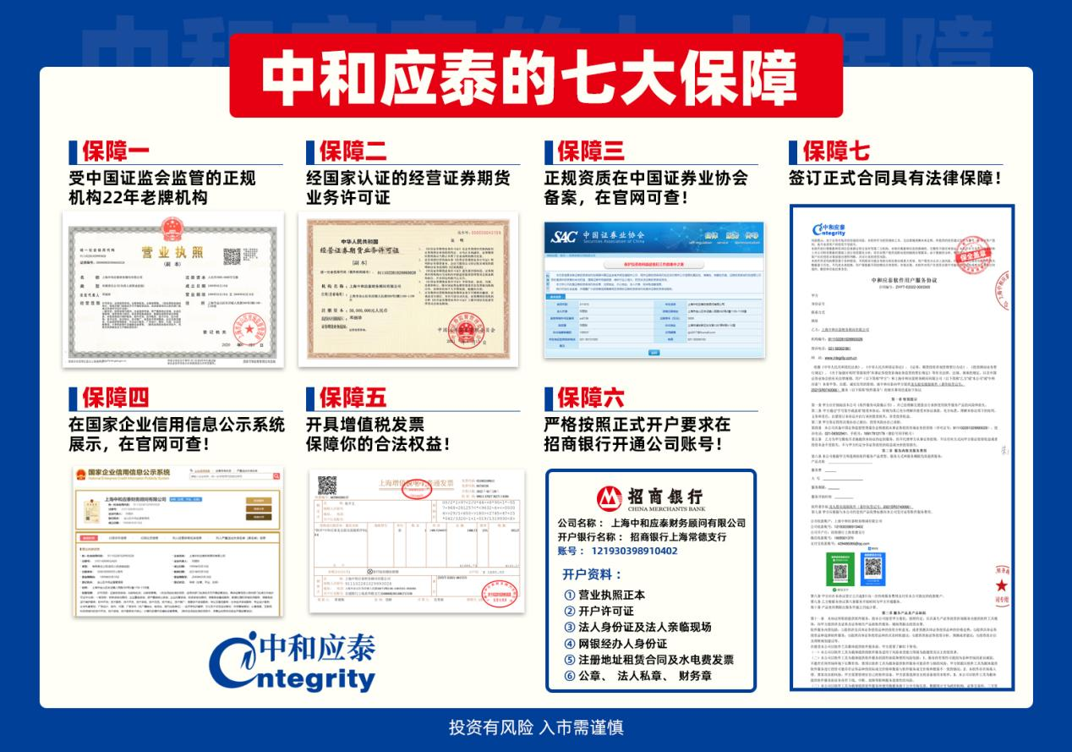
公司资质
龙头股团队
团队证书编号A0150621050002

Slide 9
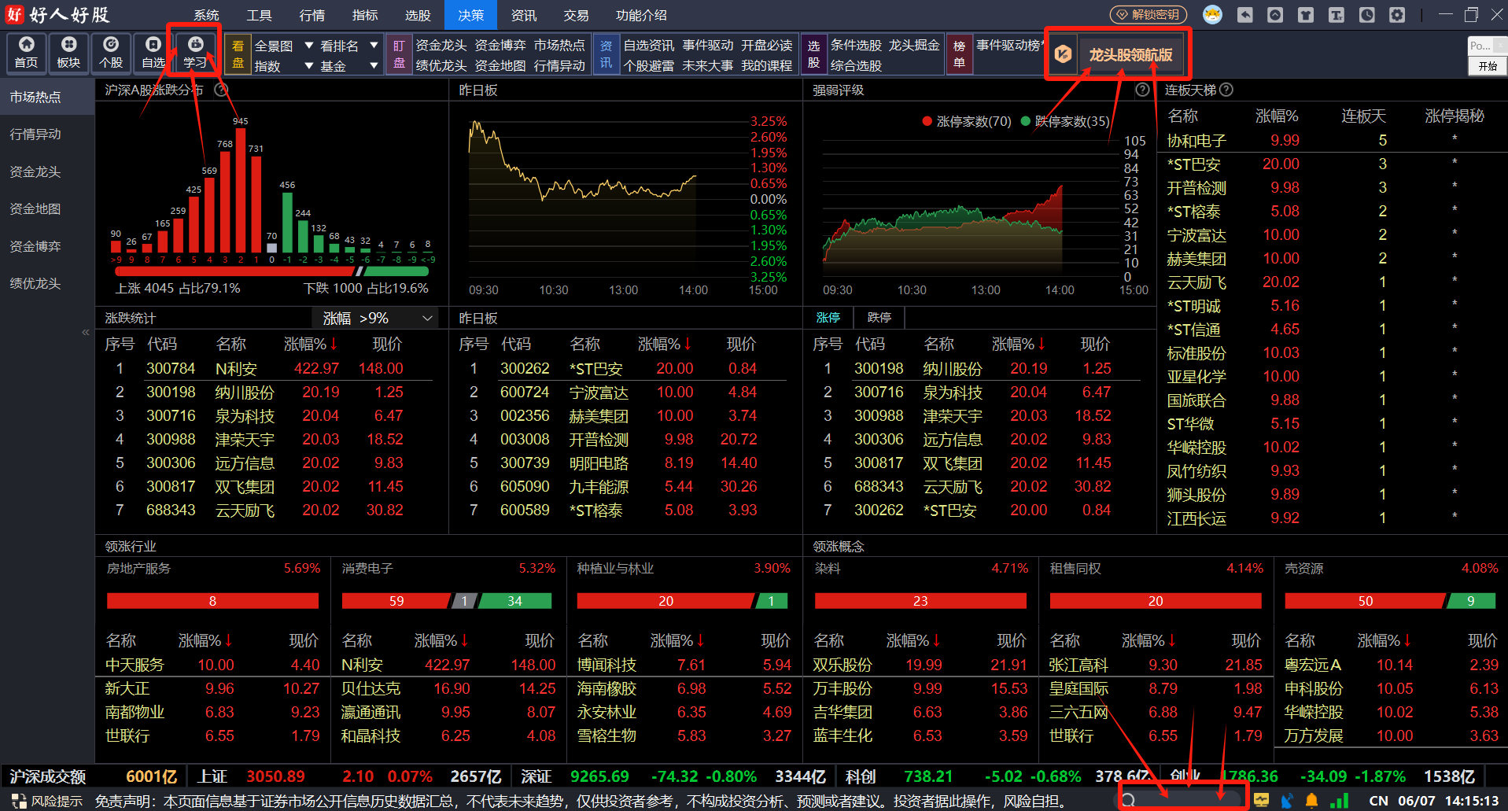
功能开通
龙头股团队
团队证书编号A0150621050002

Slide 10
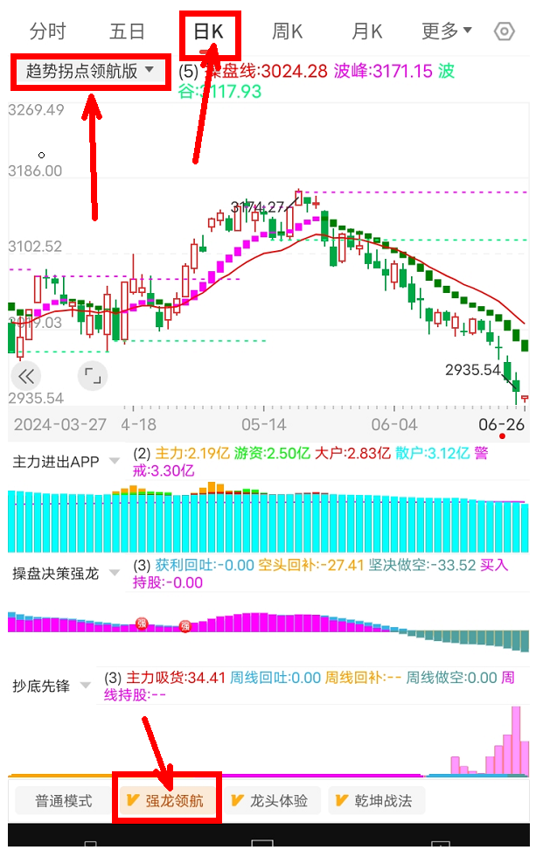
功能开通
龙头股团队
团队证书编号A0150621050002

Slide 11
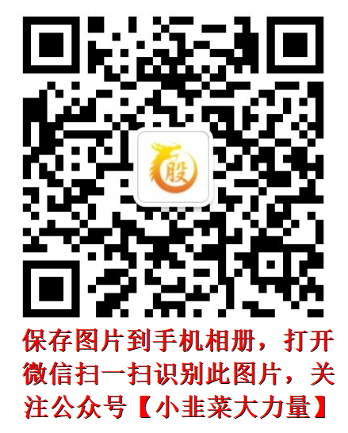
在领航班 咱们会得到什么？
1.主升低吸体系核心课程 （扬帆基础集训课程+领航小资金训练课+领航服务课程）
2.扬帆体系训练营交流群+信息群
（交流群：互相学习交流，创造好的学习氛围，答疑解惑） （信息群：重点内容提醒）
3.每日早盘策略+盘中策略。（机会和风险的把控）
4.针对核心课程的作业训练（知识转化为技能）
5.双助教+群+核心课程，授课+答疑+训练=技能
龙头股团队
团队证书编号A0150621050002

Slide 12
1：交流群(开放状态): （只交流答疑体系相关内容，一起打造好的学习氛围）
(交流内容不得涉及国家、宗教信仰、迷信、色情、人身攻击、非法广告牟利、私自留联系方式（电话、社交账号等）等违法违规内容，如有违规有权禁止群内发言或移出群聊
2：信息群(禁言状态) : ①行情提醒：早盘、盘中行情提醒 ②重要的课程和学习资料分享 ③易错点、重难点解析
截屏或者拍照带上主力进出+操盘决策+抄底先锋
龙头股团队
团队证书编号A0150621050002

Slide 13
看不到企业微信群消息的回复：777
手机或者电脑，平时下载软件的地方搜索【企业微信】下载安装 用合同的手机号登录，选择中和应泰，就可以看到学习群了
龙头股团队
团队证书编号A0150621050002

Slide 14
交易成体系的四个阶段
一. 掌握基础知识，先学习后训练，扎实的基础为后续交易做准备
二. 小资金训练阶段，把知识转化为技能
三.炼化技能，懂自己，懂交易，再去扩大仓位 四.和体系融而为一，条件反射式的盘感，稳健盈利
龙头股团队
团队证书编号A0150621050002

Slide 15

领航学习阶段和目标：改变交易曲线---唯手熟尔
学习、训练和交易，就像学车上路
第一阶段（学习阶段）：取点、优选、瑕疵、衰竭这些学完就像学习完成了科目一，知道交通规则，保障行驶安全 第二阶段（小资金训练阶段）：新账户不超过一万块定额交易，交易笔数20-50笔，通过教练车训练科目二、三，实践出真理，随后完成科目四，总结提炼 第三阶段（逐步放仓位阶段）：跑出盈亏比，结合行情逐步上仓位，跑跑市区、上上高速等，逐渐成为老司机
知行合一平常心 欲速则不达
龙头股团队
团队证书编号A0150621050002

Slide 16
股市交易前三阶段： 固化 优化 内化
（获得新知， 改变认知）
（知行合一， 总结成长）
（内化体系， 心无旁骛）
第四阶段：迭代（大资金稳健盈利）：和体系融而为一，条件反射式的盘感
明明白白、清清楚楚交易，亏在哪里、赚在哪里，心知肚明
龙头股团队
团队证书编号A0150621050002

Slide 17
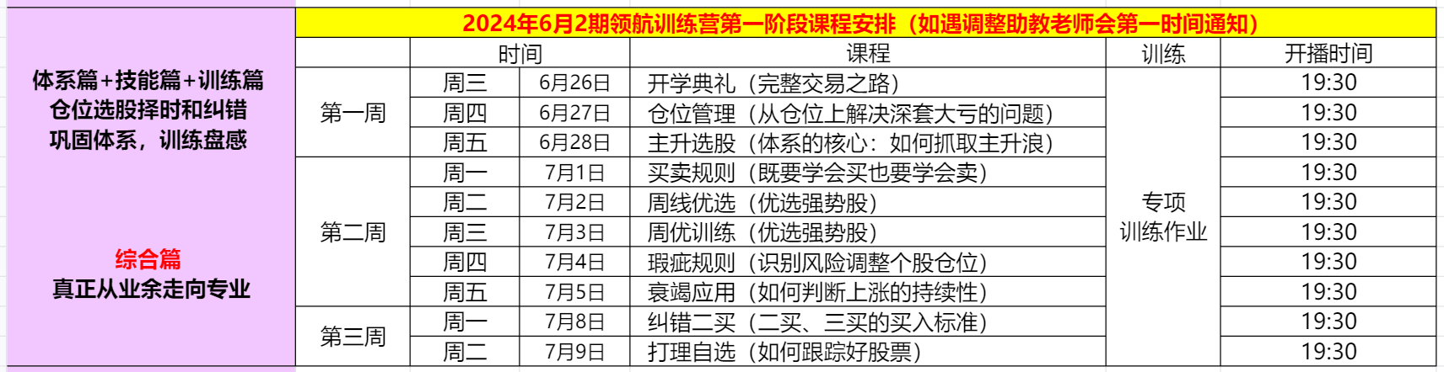
第一阶段：扬帆集训课表
龙头股团队
团队证书编号A0150621050002

Slide 18
建立主升交易思路
周线优选
没有触发止盈和纠错+上涨衰竭
↓
↓
选股-优选-买入-持股-卖出
↑
↑
↑
取点规则+复盘打理自选
回踩低吸标准 +总仓位管理 +日线瑕疵（个股仓位）
止盈标准+纠错标准
龙头股团队
团队证书编号A0150621050002

Slide 19
第二阶段小资金训练群之后安排
每周5节体系相关课程/盘面解析课程（直播）：
复盘训练交易+复盘总结交易
行情分析+热点板块方向
进阶课程：答疑课+交易心理+拓展课（直播+录播）
交易训练的目的是将知识点转化成技能
龙头股团队
团队证书编号A0150621050002

Slide 20
第二阶段小资金训练群进阶的要求
进阶要求：作业完成且都在90分以上或者直播课程全部听完，二者必须满足其一 目的：不落下任何一位学员，确保交易训练之前基础知识没有问题
龙头股团队
团队证书编号A0150621050002

Slide 21
第三阶段开始懂交易上仓位
炼化技能，懂自己，懂交易，扩大仓位
龙头股团队
团队证书编号A0150621050002

Slide 22
第四阶段迭代（大资金稳健盈利）
和体系融而为一，条件反射式的盘感
龙头股团队
团队证书编号A0150621050002

Slide 23
用一种方式在市场上赚认知内的钱 相信我们就能改变，放心！
改变需要从现在开始，已经有很多学长学姐经历过的成长路径，别人可以，你也可以，按部就班就能改变
下面就是要求啦 ↓ ↓ ↓
龙头股团队
团队证书编号A0150621050002

Slide 24
第一阶段的要求
1.一定要认真听直播，多听两遍回放，书读百变，其义自见，会有更多的领悟
2.务必要完成每次的课后训练作业（训练是为了把未来实际交易中可能遇到的问题提前暴露出来，避免将来亏钱买认知）
3.学习阶段一定要先学习后训练，不着急操作，欲善其事，必先利其器
4.多问问题（发画图到群内或者助教），不要不好意思，花了钱就要把知识学明白，学透。
5.多分享符合体系的案例，学习交流群，互相学习，共同进步，众人拾柴火焰高。
6.新开小账户，训练阶段不要重仓，小仓位训练，一开始是练本领的时候，暂时不把赚钱看得太重
7. 保证体系的纯粹，按照标准做体系内的股票，先做减法（客观、审慎）
8.顺势而为，切勿逆势操作，不猜测、不预测未来的涨跌，核心是涨跌的处理
龙头股团队
团队证书编号A0150621050002

Slide 25
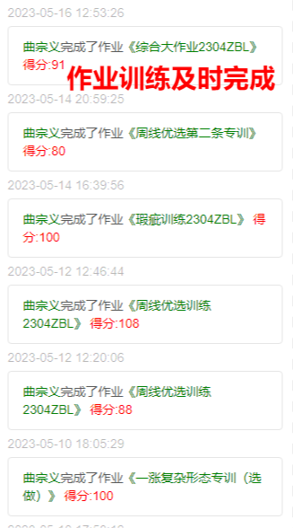
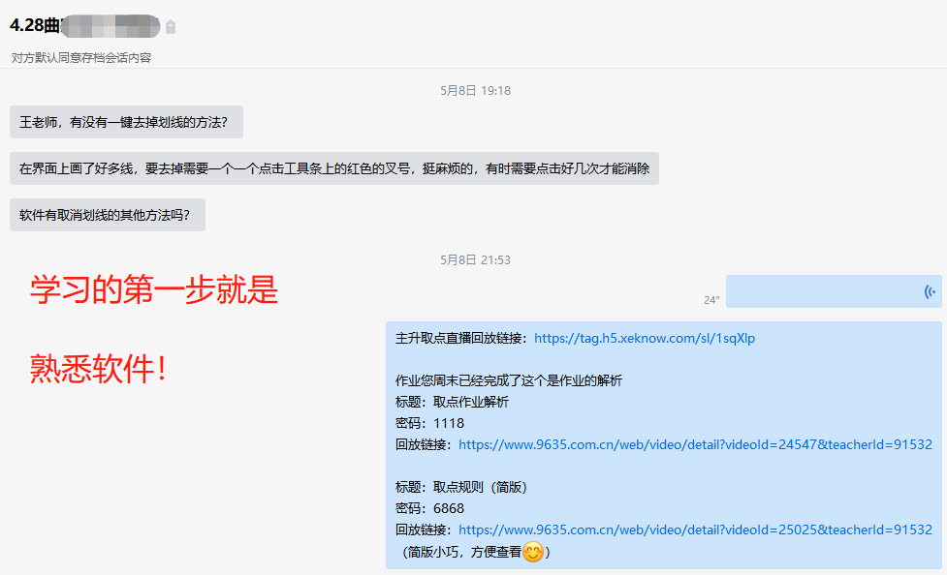
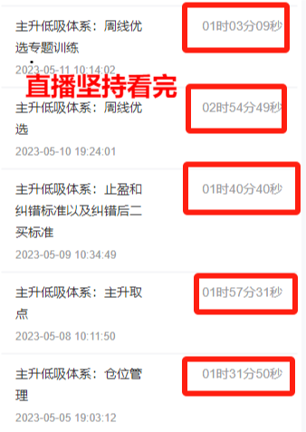
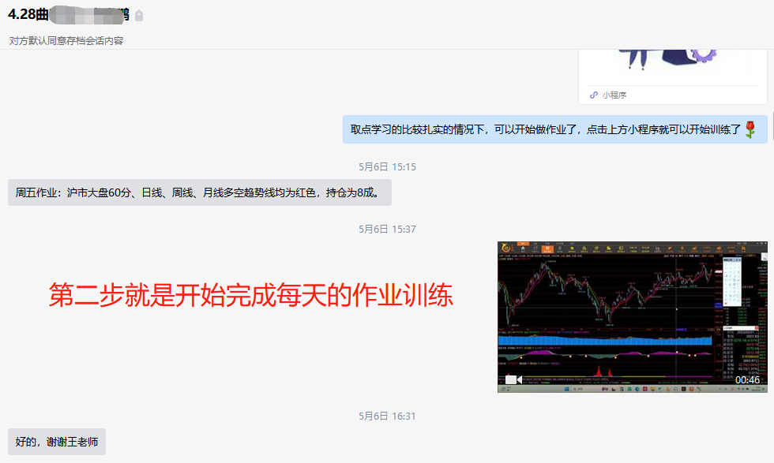
咱们学长的分享，每一步都是成长
龙头股团队
团队证书编号A0150621050002

Slide 26
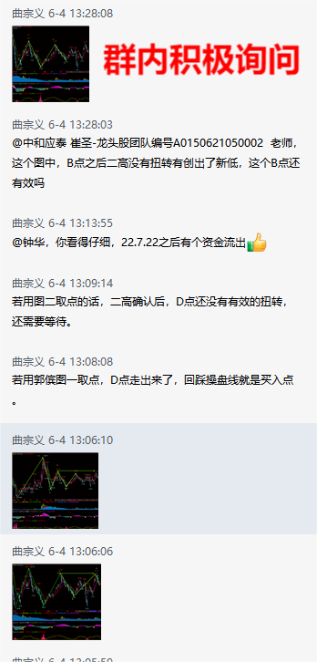
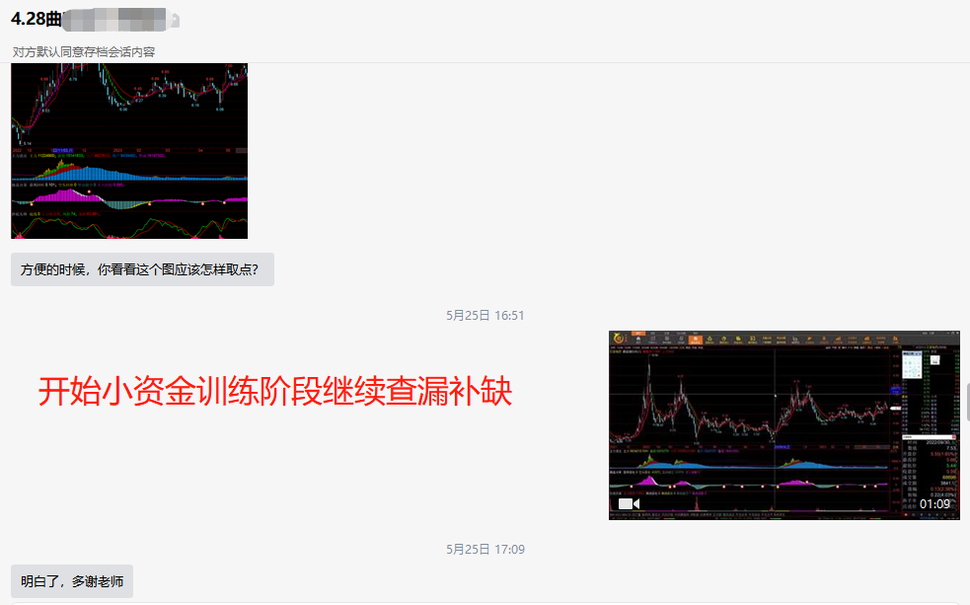
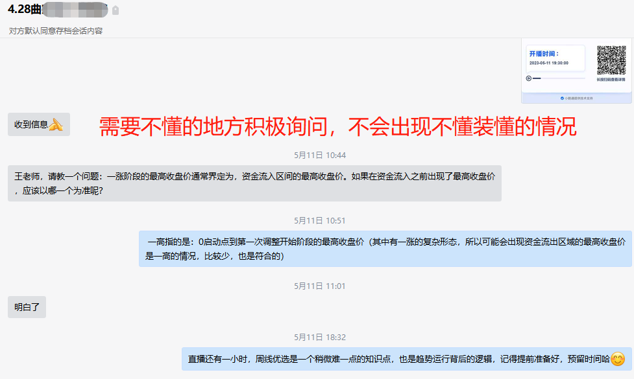
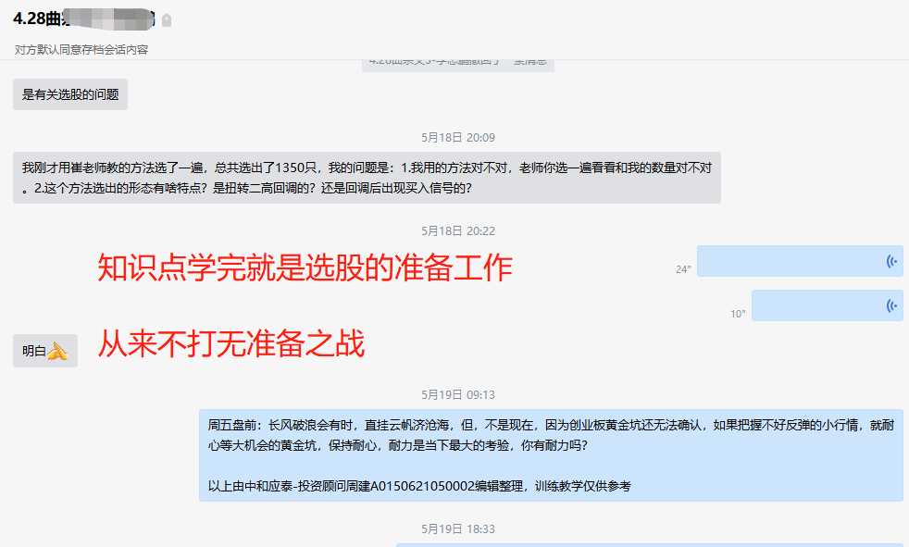
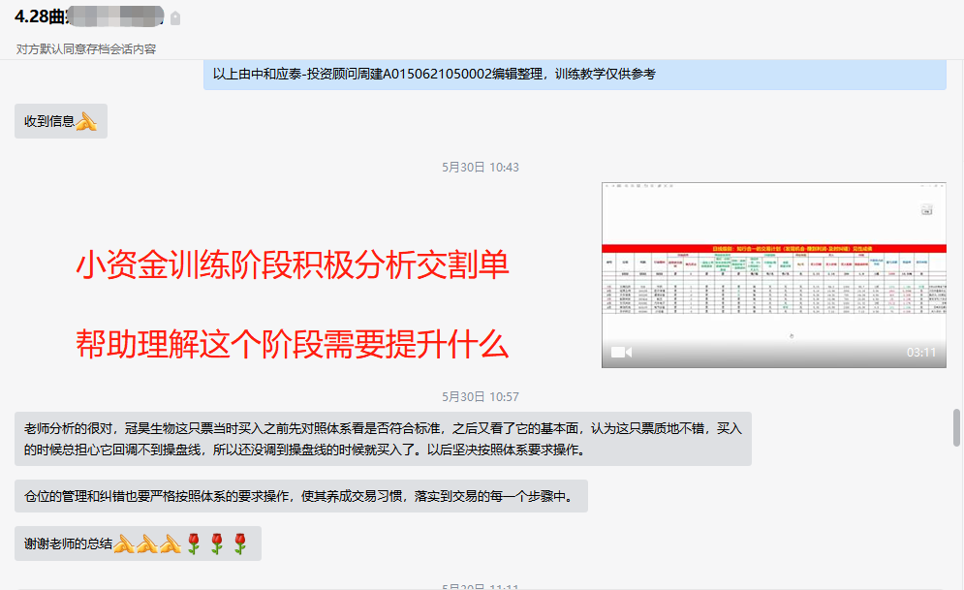
咱们学长的分享，每一步都是成长
龙头股团队
团队证书编号A0150621050002

Slide 27
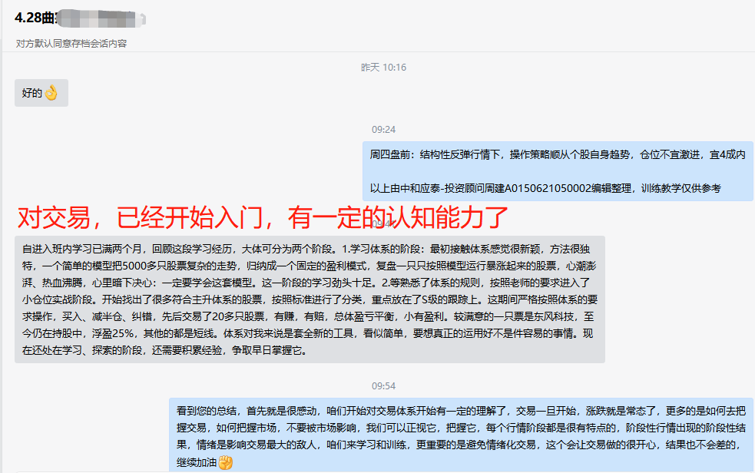
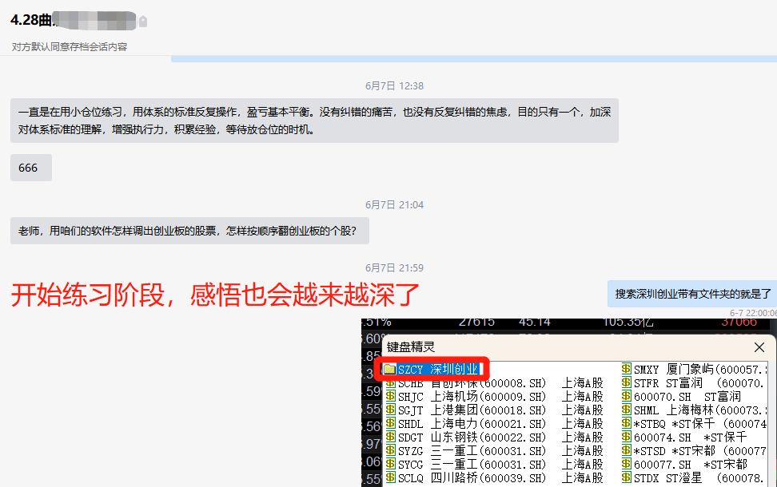
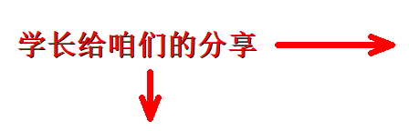
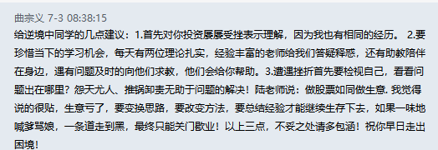
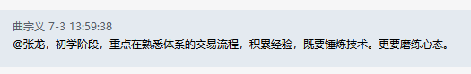
咱们学长的分享，每一步都是成长
龙头股团队
团队证书编号A0150621050002

Slide 28
学习中会遇到的问题
遇到问题群内询问或者问助教
龙头股团队
团队证书编号A0150621050002

Slide 29
学习中遇到的问题
1.感觉选不到票（不熟悉）
盯着过程，不盯着结果，过程好了，结果一般不会差
2.一学就会，一用就废，（需要刻意训练） 实践出真知（初学体系多画图，交易的时候用小资金）
3.管不住手（总想着解套或赚钱）着急交易
要虑胜，先虑败，不亏钱就是赚
4.不符合体系买点，寻找其它买入理由或放宽规则要求
定住自己，定住体系，不为了买而买
5.学了周线优选和瑕疵后会感觉机会少了
要质量，不要数量
6.盘前不复盘，盘中着急匆忙进场
盘前计划，盘中应对，盘后总结
龙头股团队
团队证书编号A0150621050002

Slide 30
分享下切身的体会
1、在日常的朋友聚会中，老有人要我推荐股票，而对投资理念和投资方法懒得听。
其实，如果没有掌握正确的投资方法，就算是得到了某只被推荐的股票也无法真正意义上改变账户，人只能赚认知内的钱
2、在日常的投资讨论中，老有人关心胜率，其实胜率完全和行情有关，换句话说就是赚钱靠的就是行情，不是做交易多少年的经验，也不是学习了多少技术，靠的就是行情。 需要解决的是行情好的时候多赚点，行情不好的时候少亏点。这个就涉及到两个动作：学会判断行情好坏和执行力跟上（技能）。 有行情有技能，就能把利润留在口袋里；有行情无技能，赚了后又赔回去；无行情有技能，小赢小亏玩的累；无行情无技能，往往赚钱无缘而亏钱有缘。 当下把时间用在技能强化中，行情+技能=赚钱。
龙头股团队
团队证书编号A0150621050002

Slide 31
1、用专业交易员的标准要求自己 2、把概率当朋友，定住自己方能定天下 3、体系是个尺子，来衡量个股走势。但不是个模具，让个股按体系来走，这样本末倒置了
龙头股团队
团队证书编号A0150621050002

Slide 32
课后作业： 查看预约下明晚直播课
下节直播课预告： 仓位管理（学会如何从仓位上解决深套大亏的问题）
龙头股团队
团队证书编号A0150621050002

Slide 33
投资有风险，入市需谨慎！
陆炳羽【A0150623100003】：课程顾问
王泽文【A0150623060004】：编写
王冬冬【A0150122070005】：转述
郑重提示：本课程所涉观点，非个人观点，均基于软件数据，仅供学习交流，不构成任何投资买卖建议，据此入市风险自负。

Slide 34
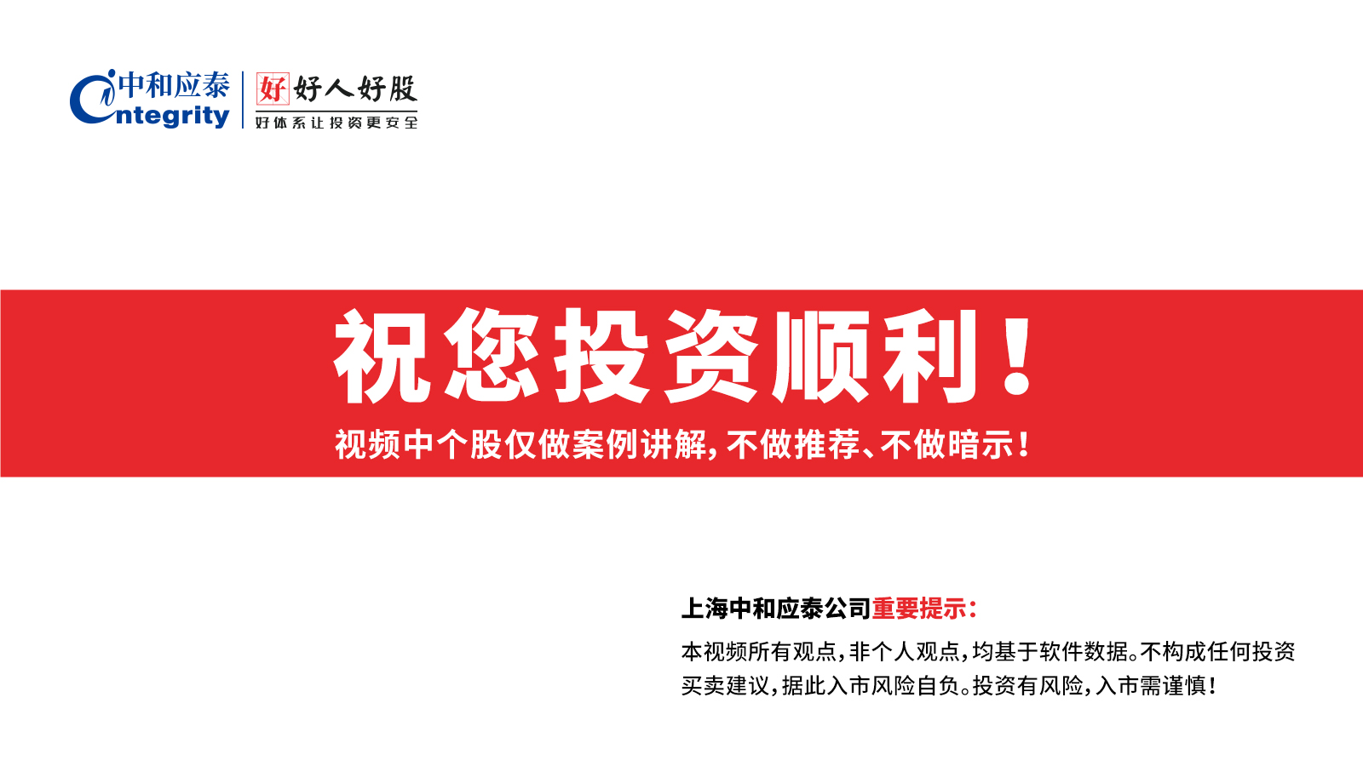
龙头股团队
团队证书编号A0150621050002

